Slide 1


Medan
Elektromagnetik
W14
Induktansi dan Energi Magnet
Reza Diharja, S.Si., M.T. | Prodi Teknik Elektro | Universitas Jayabaya

Slide 2
Outline Presentasi
14.1 Induktansi
14.2 Self Inductance pada solenoid
14.3 Self Inductance pada konduktor lainnya
14.4 Induktansi Mutual

Slide 3
Induktansi
14.1
An inductor is the magnetic analogue of an electric capacitor.
Just as a capacitor can store energy in the electric field in the medium between its conducting surfaces, an inductor can store energy in the magnetic field near its current-carrying conductors.
A typical inductor consists of multiple turns of wirehelically coiled around a cylindrical core (Gbr. 14.1(a)). Such a structure is called a solenoid. Its core may be air filled or may contain a magnetic material with magnetic permeability µ.
If the wire carries a current I and the turns are closely spaced, the solenoid will produce a relatively uniform magnetic field within its interior with magnetic field lines resembling those of the permanent magnet (Gbr. 14.1(b)) region of a tightly wound solenoid.

Slide 4
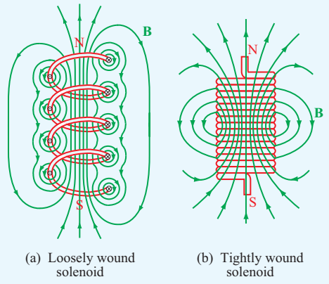
PENGULANGAN
A typical inductor consists of multiple turns of wirehelically coiled around a cylindrical core (Gbr. 14.1(a)). Such a structure is called a solenoid. Its core may be air filled or may contain a magnetic material with magnetic permeability µ.
If the wire carries a current I and the turns are closely spaced, the solenoid will produce a relatively uniform magnetic field within its interior with magnetic field lines resembling those of the permanent magnet (Gbr. 14.1(b)) region of a tightly wound solenoid.
Gambar 14.1 Garis-garis medan magnet pada
(a) Solenoid model loosely wound
(b) Solenoid model tightly wound

Slide 5
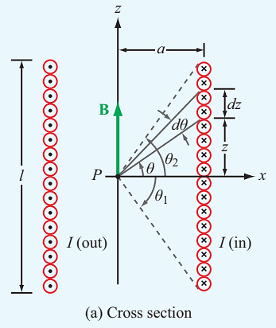
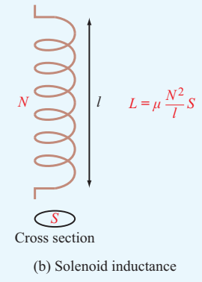

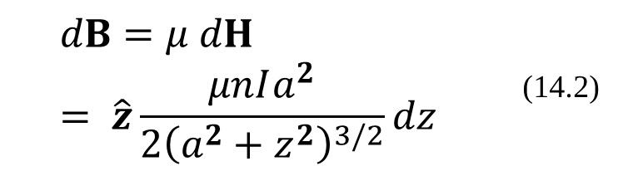
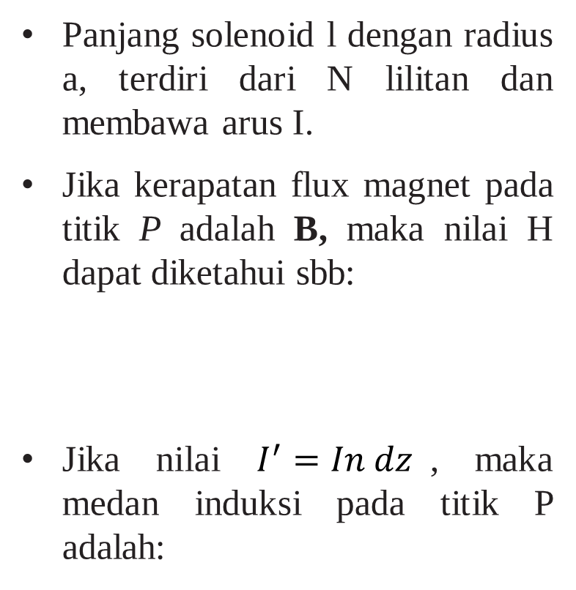
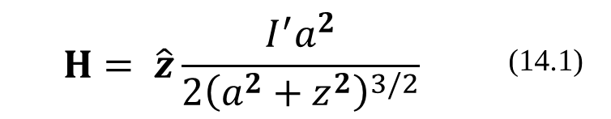
Panjang solenoid l dengan radius a, terdiri dari N lilitan dan membawa arus I.
Jika kerapatan flux magnet pada titik P adalah B, maka nilai H dapat diketahui sbb:
Jika nilai $I^{′}=In dz$, maka medan induksi pada titik P adalah:
$$H= \hat{z}\frac{I^{′}a^{2}}{2{\left(a^{2}+z^{2}\right)}^{3/2}}$$ | (14.1)
Gambar 14.2 (a) Penampang melintang solenoid yang memperlihatkan geometri untuk menghitung nilai H pada titik P pada sumbunya.
(b) Induktansi pada solenoid
$$dB=μ dH= \hat{z}\frac{μnIa^{2}}{2{\left(a^{2}+z^{2}\right)}^{3/2}}dz$$ | (14.2)
$$z=a\tan{θ}|$$
$${ a}^{2}+z^{2}=a^{2}+\tan^{2}{θ}=a^{2}\sec^{2}{θ}$$
$$dz=a\sec^{2}{θ dθ}$$

Slide 6
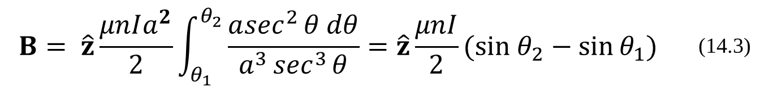
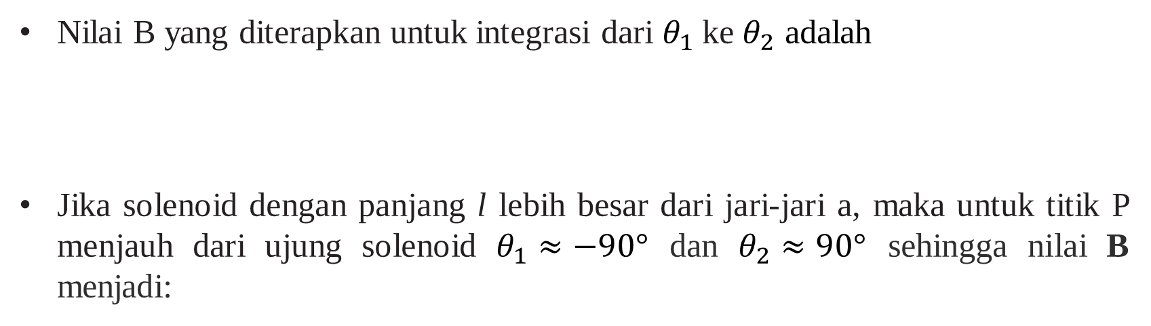
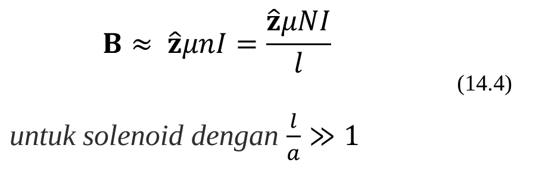
Nilai B yang diterapkan untuk integrasi dari $θ_{1}$ke $θ_{2}$ adalah
Jika solenoid dengan panjang l lebih besar dari jari-jari a, maka untuk titik P menjauh dari ujung solenoid $θ_{1}≈−90°$ dan $θ_{2}≈90°$ sehingga nilai B menjadi:
$$B= \hat{z}\frac{μnIa^{2}}{2}\int_{θ_{1}}^{θ_{2}}{\frac{a\sec^{2}{θ dθ}}{a^{3}\sec^{3}{θ}}}=\hat{z}\frac{μnI}{2}(sin θ_{2}−\sin{θ_{1}})$$ | (14.3)
$$B≈ \hat{z}μnI=\frac{\hat{z}μNI}{l}$$ untuk solenoid dengan $\frac{l}{a}≫1$ | (14.4)
inductance, which includes the notion of self-inductance, representing the magnetic flux linkage of a coil or circuit with itself, and mutual inductance, which involves the magnetic flux linkage in a circuit due to the magnetic field generated by a current in another one. Usually, when the term inductance is used, the intended reference is to self-inductance

Slide 7
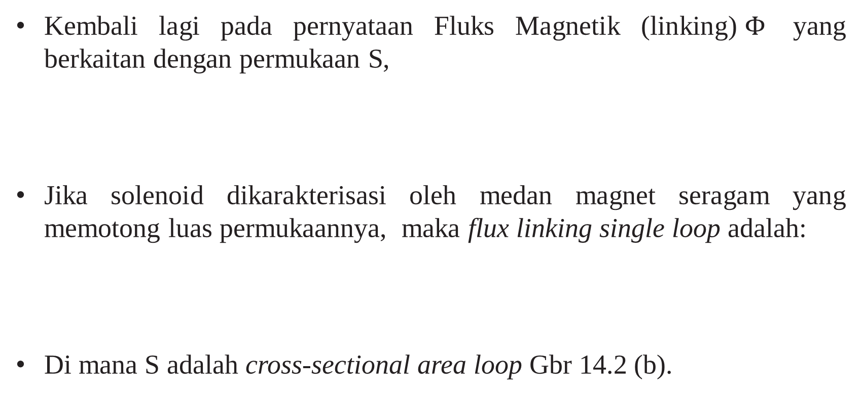
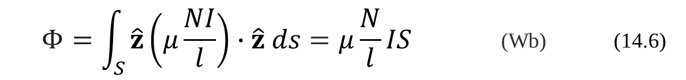
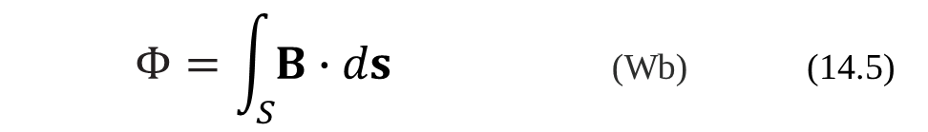
Self Inductance pada solenoid
14.2
Kembali lagi pada pernyataan Fluks Magnetik (linking)$Φ$ yang berkaitan dengan permukaan S,
Jika solenoid dikarakterisasi oleh medan magnet seragam yang memotong luas permukaannya, maka flux linking single loop adalah:
Di mana S adalah cross-sectional area loop Gbr 14.2 (b).
$$Φ=\int_{S}{B∙ds}$$ | (Wb) | (14.5)
$$Φ=\int_{S}{\hat{z}\left(μ\frac{NI}{l}\right)∙\hat{z} ds}=μ\frac{N}{l}IS$$ | (Wb) | (14.6)

Slide 8
PENGULANGAN
Gambar 14.2 (a) Penampang melintang solenoid yang memperlihatkan geometri untuk menghitung nilai H pada titik P pada sumbunya.
(b) Induktansi pada solenoid
Di mana S adalah cross-sectional area loop Gbr 14.2 (b).

Slide 9
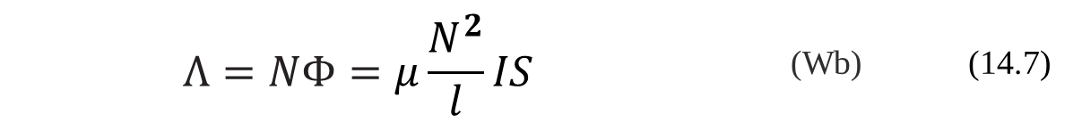
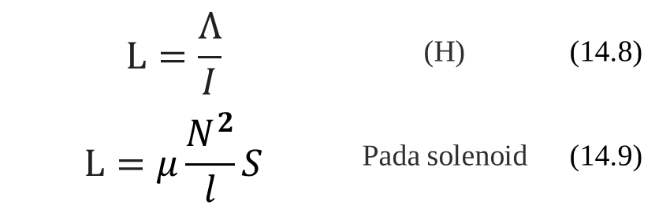
Sedangkan Magnetic Flux Linkage Λ, didefinisikan sebagai total magnetic flux linking in a given circuit or conducting structure.
Jika struktur terdiri dari konduktor tunggal dengan multiple loops, seperti pada solenoid, Λ sama dengan flux linking all loops of the structure. For a solenoid with N turns,
Self-inductance untuk setiap struktur konduktor didefinisikan sebagai ratio of the magnetic flux linkage Λ to the current I
$$Λ=NΦ=μ\frac{N^{2}}{l}IS$$ | (Wb) | (14.7)
$$L=\frac{Λ}{I}$$ | (H) | (14.8)
$$L=μ\frac{N^{2}}{l}S$$ | Pada solenoid | (14.9)

Slide 10
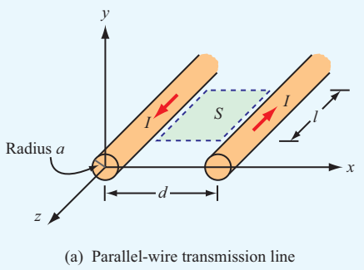
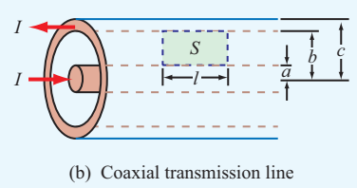
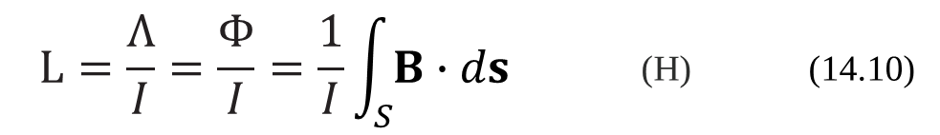
Self Inductance pada konduktor lainnya
13.3
Gambar 14.3 Untuk menghitung nilai induktansi per satuan panjang dari dua konduktor (transmission line), maka kita membutuhkan nilai magnetic flux yang melewati luas permukaan S di antara dua konduktor tersebut.
Untuk konfigurasi dua konduktor, maka nilai induktansi L adalah
$$L=\frac{Λ}{I}=\frac{Φ}{I}=\frac{1}{I}\int_{S}{B∙ds}$$ | (H) | (14.10)

Slide 11
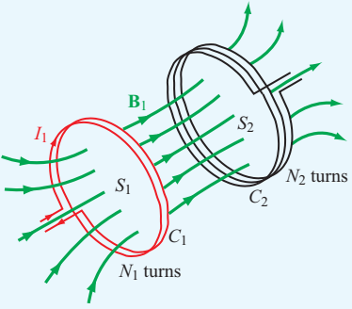
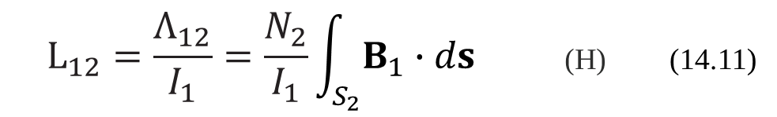
Induktansi Mutual
14.4
Kopling magnet yang berada di antara dua struktur konduktor yang berbeda is described in terms of the mutual inductance between them.
Induktansi mutual yang berkaitan dengan kopling magnetik adalah:
$$L_{12}=\frac{Λ_{12}}{I_{1}}=\frac{N_{2}}{I_{1}}\int_{S_{2}}{B_{1}∙ds}$$ | (H) | (14.11)
Gambar 14.4 Garis-garis medan magnet yang dibangkitkan oleh arus I₁ pada loop 1 dan linking surface S₂ dari loop 2.

Slide 12
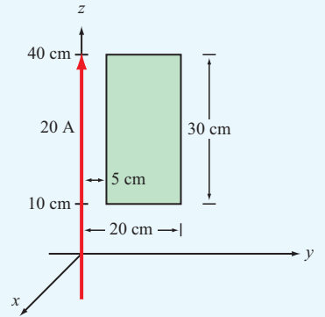
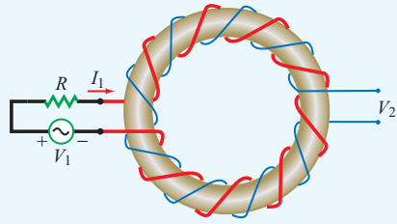
Induktansi mutual seperti terjadi pada transformer di mana lilitan dari dua atau lebih rangkaian saling berbagi inti magnetik, seperti pada gambar 14.5
Gambar 14.5 Kumparan toroida dengan dua lilitan yang digunakan sebagai transformer (trafo)
Gambar 14.6 Induktansi mutual yang terjadi di antara dua konduktor

